Slide 1

FLORA
Présentation du dossier de projet
20 & 21 janvier 2021
Notes:
Bonjour,
Question quand vous voulez
CALME, RESPIRE !!
Bloc note OK avec stylo ?
Utilise le pointeur laser si besoin

Slide 2
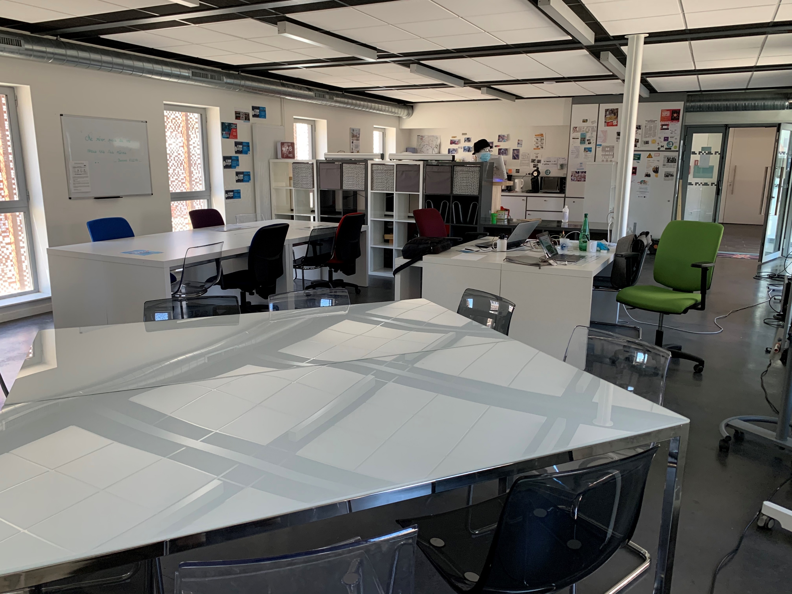
Présentation
Coworking de Moulins (03)
Julien DUGRAIS, maître de stage
mais aussi développeur, formateur… et passionné !
Membre de l’association des coworkers et administrateur
FLORA acronyme signifiant « Fablab Libre cOworking oRganisation incubAteur »
Notes:
Situé u centre de Moulins (Allier), réouverture rapide suite confinement, quelques jour en autonomie télétravail sinon ensemble au coworking
Julien, apprendre.co, excellent accueil, passionné de code
Admin du site mais juste membre de l’association
FLORA a été conçu comme outils pour la gestion libre des activité FabLab, coworking, incubateur etc
FLORA créé pour s’adapter à chaque utilisation et donc un cœur utilisable pour chaque développement d’appli
c’est un projet évolutif et en « open source » avec une architecture similaire à celle de Symfony mais accessible à des développeurs débutants et à des stagiaires.

Slide 3
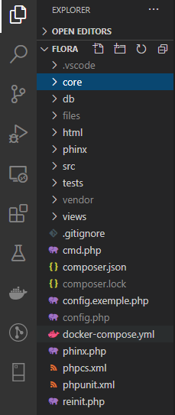
Mission du stage
Mise à jour (Législation, sécurité, accessibilité..)
Développement de nouvelles fonctionnalités
HTML, CSS, Javascript et surtout le PHP en « orienté objet »
MVC mais sans frameworks
Notes:
FLORA existe déjà et fonctionne mais il y a des fonctionnalités inexistantes (mdp oublié) ou des évolutions à faire en matière de législation RGPD, sécurité, accessibilité si besoin
Pour RGPD, pas de bandeau car Julien n’en veut pas donc aucuns cookies sauf la session (réduit au minimum)
Desktop, tablette , Tv ( mais pas eu le temps de toucher à la TV)
HTML et CSS (du SASS un peu mais pas touché car maitre stage voulait voir ce que je faisait en code pur sans framework ou autre
D’ailleurs PHP natif sans frameworks en POO et MVC
Plusieurs formation en parallèle > OWASP, accessibilité (en cours), AGILE >>>> enchainement

Slide 4
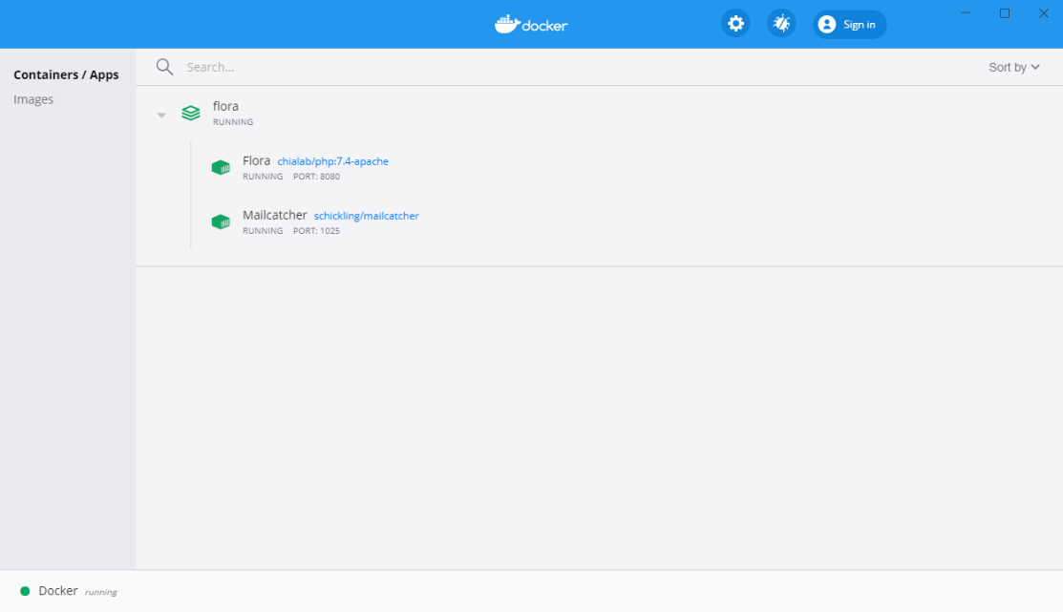
Environnement
Méthode travail AGILE
Mac Vs Windows, vainqueur : DOCKER !
GitHub, une exigence
Base de données en SQLite
Notes:
Formation AGILE sur OC, tableau avec TRELLO, réunion avec établissement de users storyes, backlog, To DO, WIP, tests croisés, Done !
DOCKER, environnement stable et identique entre serveur, mac et windows > image des container, et docker compose pour tout lancer en même temps avec Mailcatcher
GitHub, « menace » de Julien avec ses étudiants, branches différentes, merge à blanc ($ git merge --no-commit --no-ff <branch-name>)
BDD gérée avec PHINX (migration et évolution de la BDD), > BDD déjà existante et non touchées

Slide 5
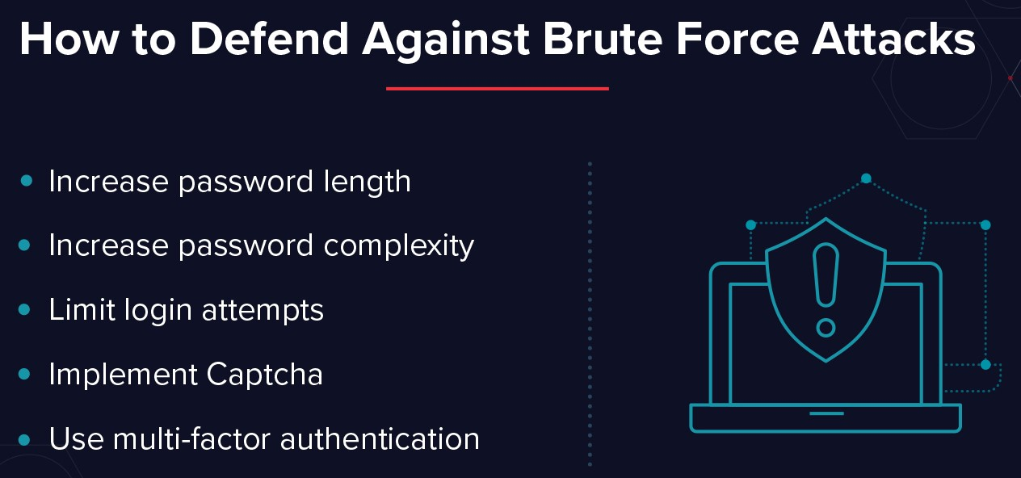
Sécurité
Omniprésence durant le stage
Utilisation des contrôleurs spécifiques car sécurisés
Veille sur la sécurité
Faille détectée
Notes:
Julien formateur et soucieux sécurité et contrôle données
securityControleur, formControlleur > contrôleur déjà créé afin d’assurer la gestion des données et leurs sécurisation (htlmspécialchar, requête préparée etc ..)
Essentiellement sur LinkedIn > ANSSI, CNIL et The Cyber Security Hub
Formation OC sur l’OWASP (déjà parlé)
Dans le cadre de la refonte visuelle de la tablette tactile, j’ai regardé le contrôleur et son fonctionnement et là interrogation et surprise de voir que se loger à la tablette ouvrait une session de l’user or tablette accessible partout ..donc danger brute force ! >> suppression de la partie du contrôleur et MAJ du site immédiate

Slide 6
Compétences du référentiel
Front-end
Maquetter une application
Réaliser une interface utilisateur web statique et adaptable
Développer une interface utilisateur web dynamique
Back-end
Développer les composants d’accès aux données
Développer la partie back-end d’une application web ou web mobile
Notes:
Pas de BDD ici car déjà toute faite et pas eu le temps de l’amélioré
Prévue de un système de « nouveau message » avec badge d’information sur la messagerie mais plus tard quand je vais poursuivre le projet (indiqué que je vais continuer le dev avec Ju)

Slide 7
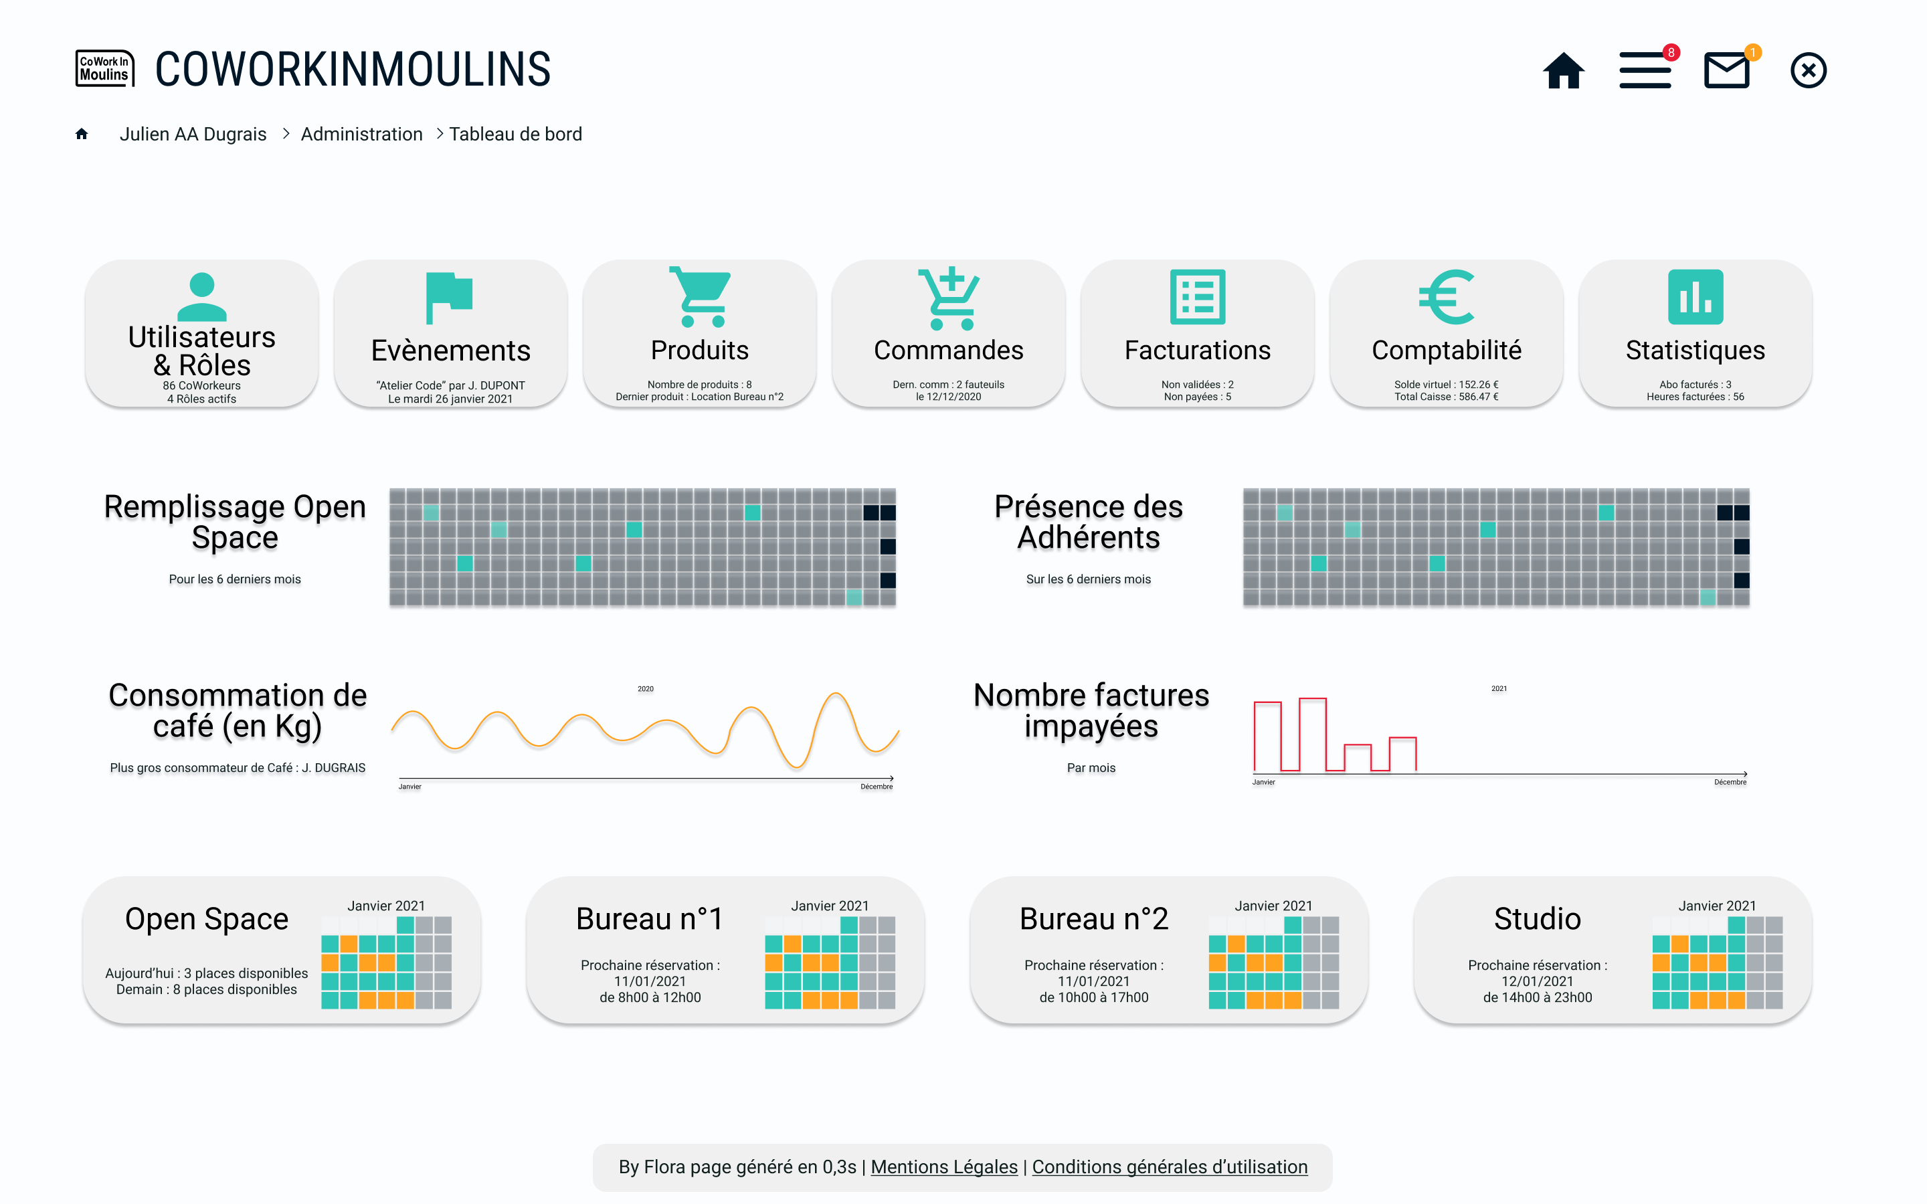
Maquettage
Pour la prochaine interface « tableau de bord » administrateur
Visibilité et intuitive avec affichage dynamique des informations
Utilisation de FIGMA
Liberté de création mais avis et retours des utilisateurs
Notes:
Faire voir le site comment s’est actuellement
Lancer FIGMA pour le maquettage et faire voir tout le cheminement de création de facture
Echanges et tests avec utilisateurs pour avoir avis et retours
Julien en a profiter pour s’y mettre aussi
Blague avec le café car café gratuit et forte consommation par Julien

Slide 8
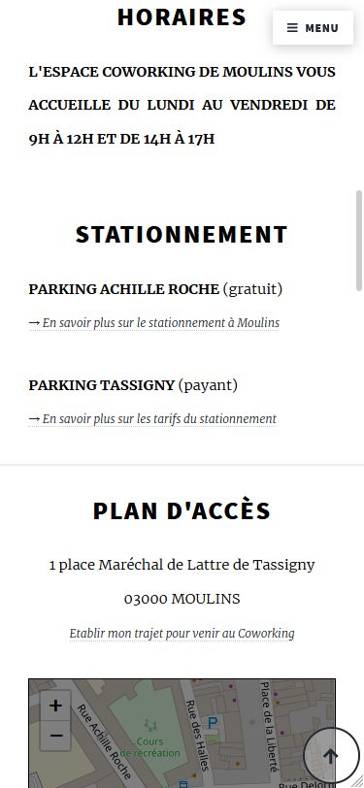
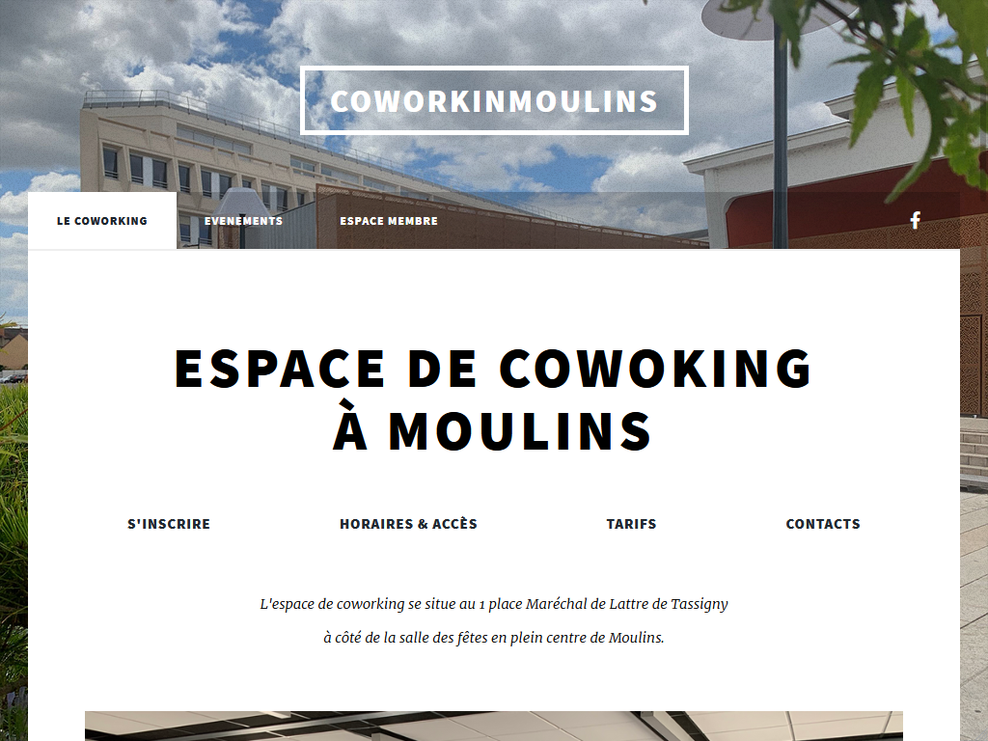
Page d’accueil
Amélioration et intégration de nouvelles fonctionnalités
Responsive et accessibilité
HTML, CSS & Javascript
FlexBox & Media Queries
Notes:
Montrer le site officiel du coworking
Lien vers ancres, liens extérieurs > accessibilité, bouton qui remonte la page
Accessibilité sur les liens et faire voir les textes qui s’affichent dans les bulles pour indiquer où mène le lien surtout si sort du site
Le site était déjà responsive donc il fallait que ca s’intègre parfaitement
Utilisation du twig / pas de bibliothèque CSS style Bootstrap / flexbox et quelques média queries
Carte avec JS pour la fenêtre >> enchainement

Slide 9
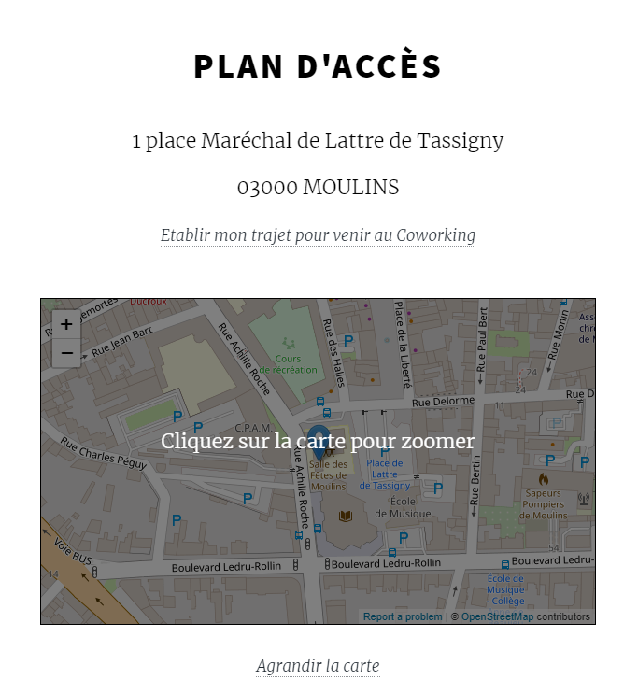
La carte
Carte d’OpenStreetMap : <iframe> puis <object>
<div>
<div id="planOverlay" class="planOverlay" onClick="style.display='none’”>
<p class="align-center">Cliquez sur la carte pour zoomer</p>
</div>
<object id=“mapOpen" > (…) </object>
</div>
Fonction Javascript
// Masquer le plan quand la souris n'est plus dessus
let overlay = document.getElementById("planOverlay");
let plan = document.getElementById("mapOpen");
if (overlay != null || plan != null) {
plan.addEventListener("mouseout", () => {overlay.style.display = "flex";});
};
Notes:
Montrer le site officiel du coworking
OpenStreetMap car gratuit et code déjà prêt en iframe mais bug avec chrome (test sur multi navigateur)
iframe vers object > site de recherche en anglais car problème de zoom de départ
Réponse sur le forum anglophone d’OpenStreetMap > préconise de passer en balise object et donne un code qui fonctionne
JS car souris qui scroll donc <div> superposée et fonction JS pour disparaitre et réapparaitre

Slide 10
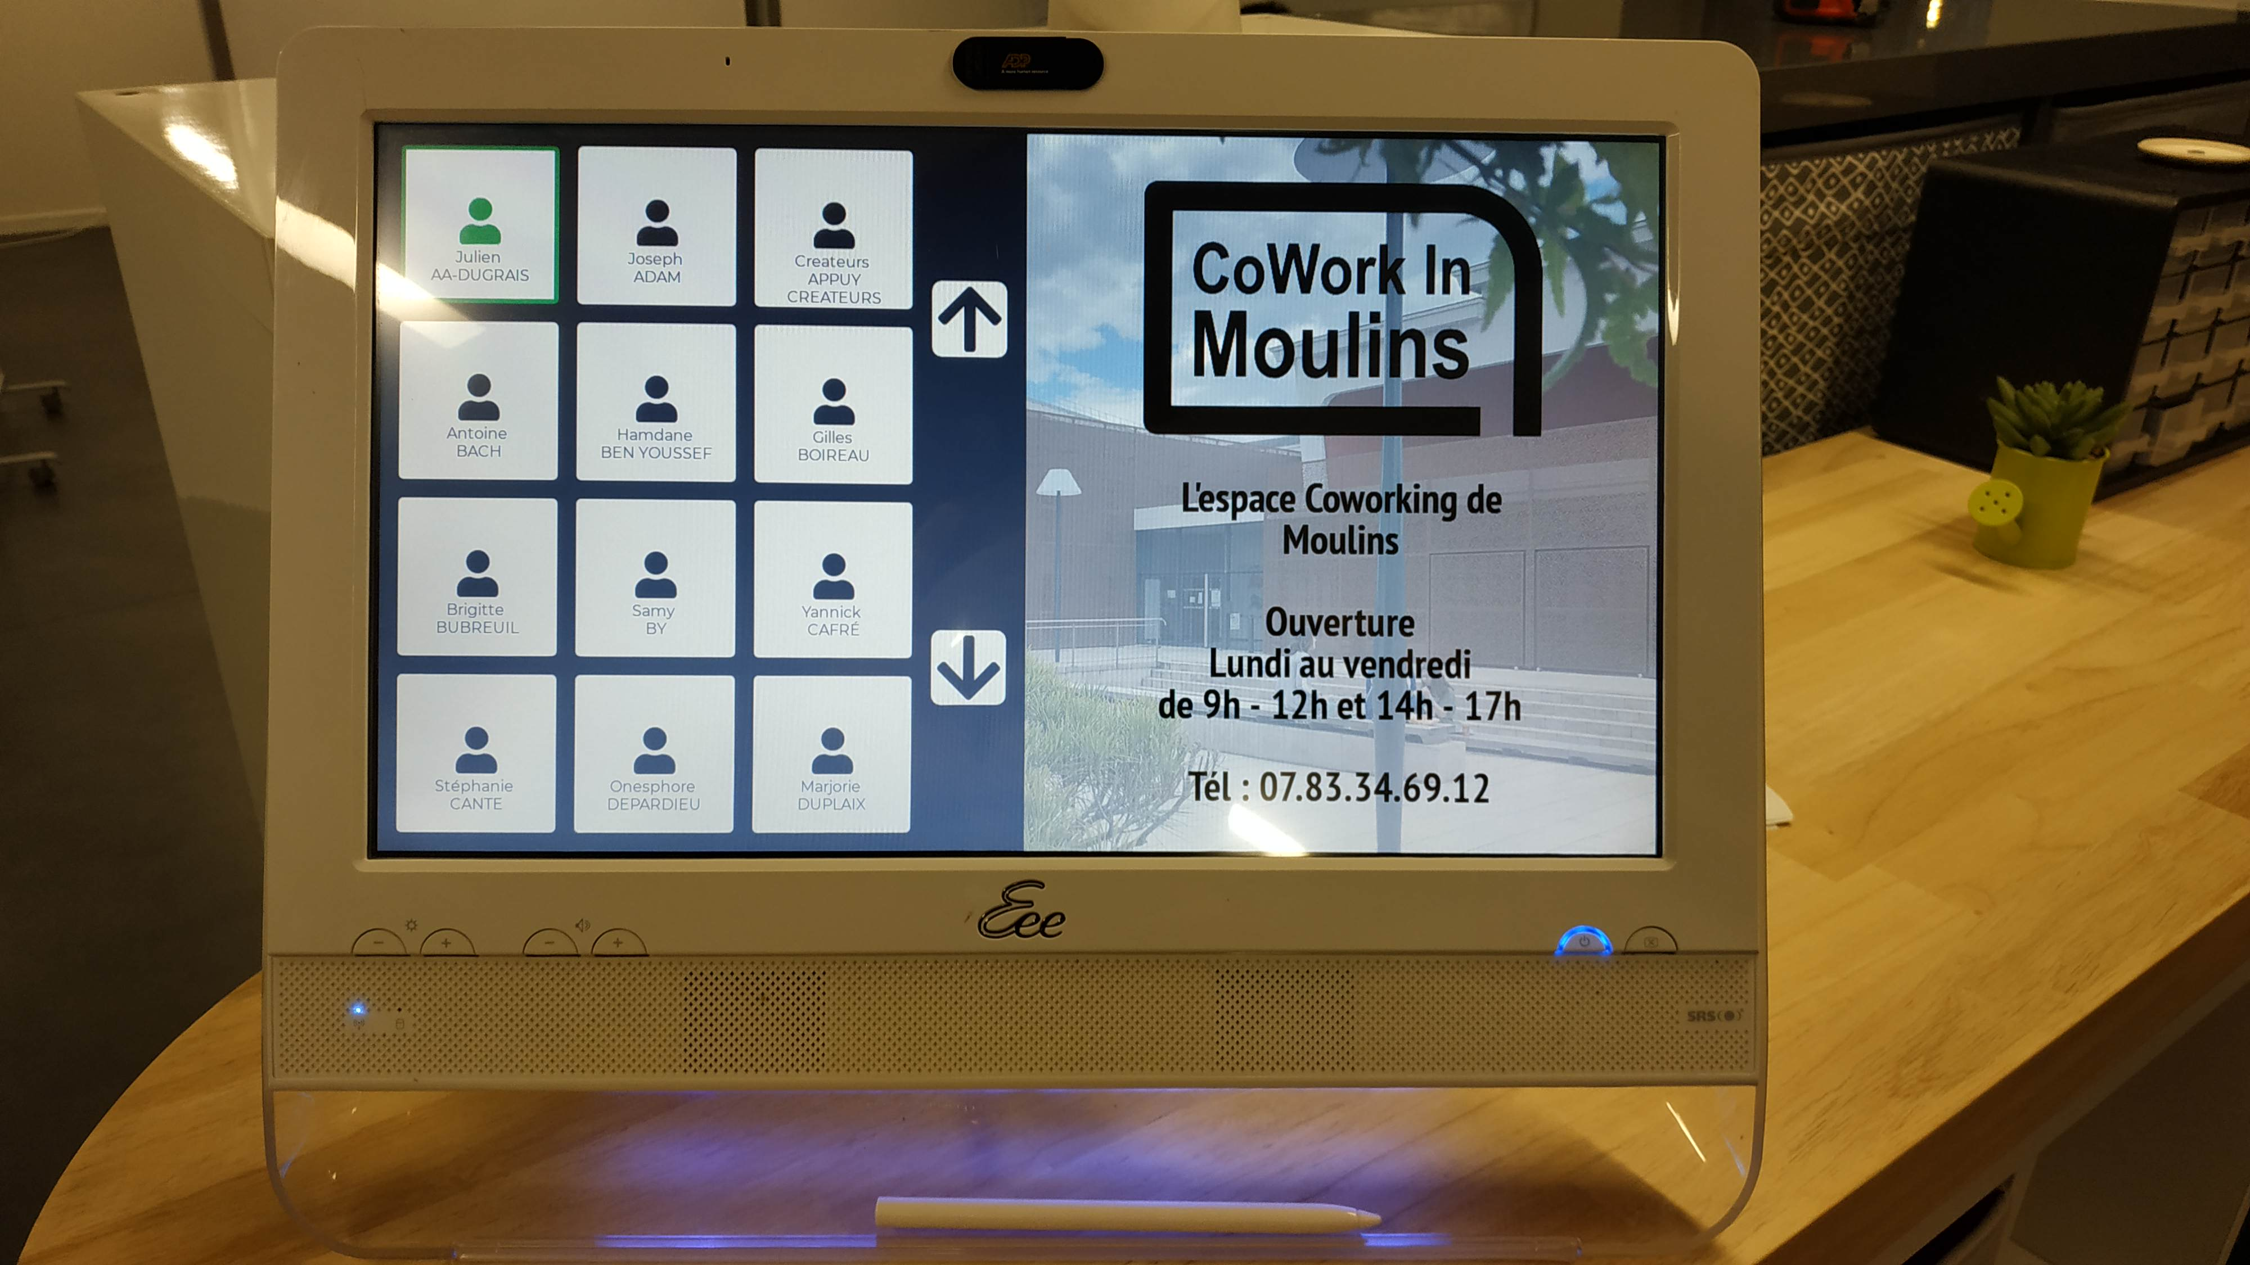
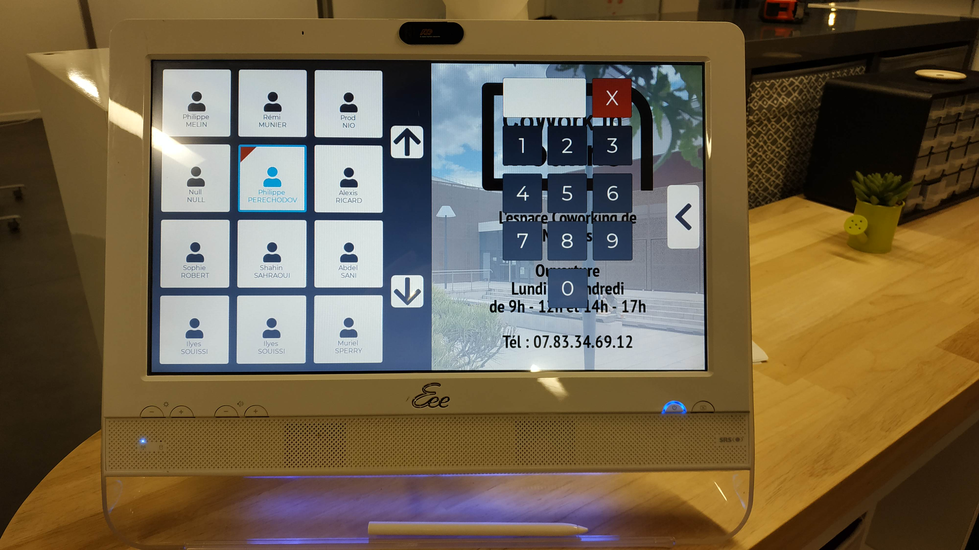
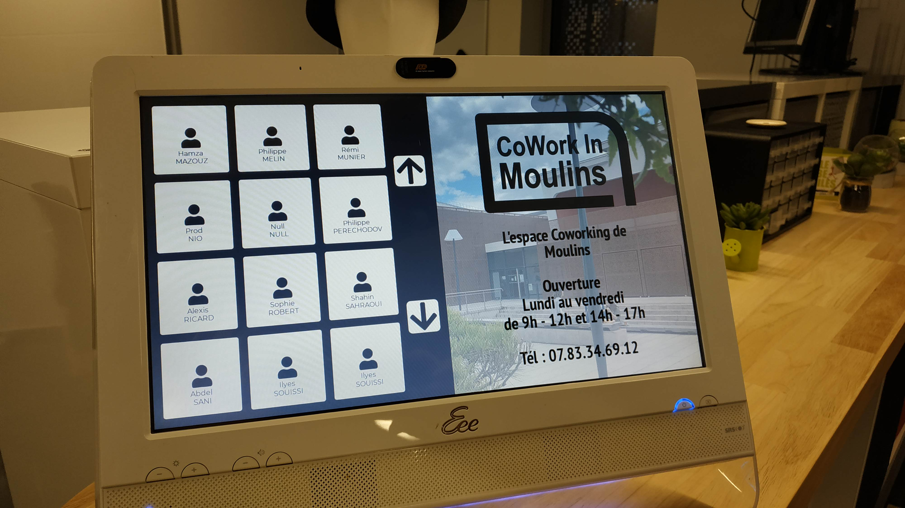
L’ecran tactile
Format défini 1366 x 768 px
Utilisateur présent
Sélection de l’utilisateur
Utilisateur sélectionné
Notes:
Ecran défini et fixe
Rappeler que faille trouvée en faisant ceci et en regardant le controleur
Ancienne version moche > bandeau en haut et clavier toujours visible avec validation immédiate
Ici plus jolie avec plus d’affichage, prévu pour évolution avec les photos
Sur la droite c’est ce qui est affiché sur la tv (iframe) et donc changera selon ce qui sera affiché (prévu pub pour évènement à venir)
Date et heure codée mais non mis en prod à ce jour
Animation des volet et bouton retour
Blur prévu mais capacité de la tablette dépassées

Slide 11
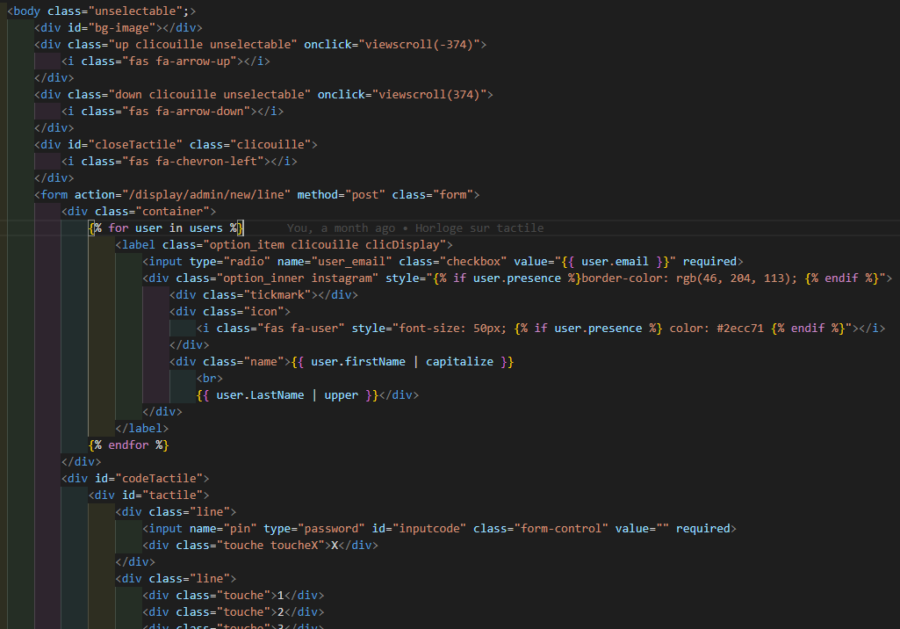
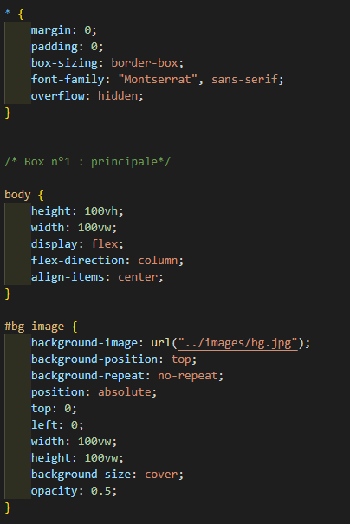
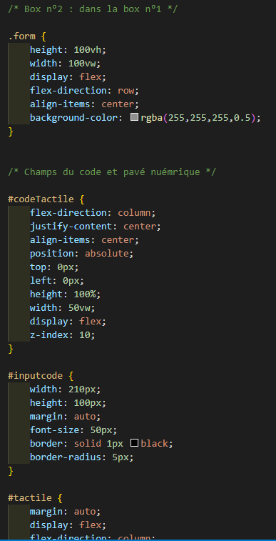
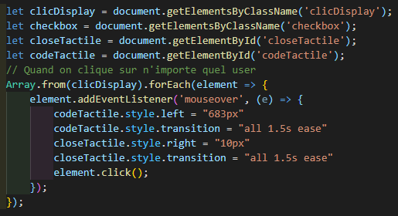
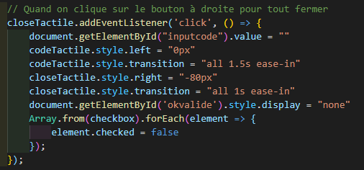
L’ecran tactile (2)
Le HTML
Une partie du CSS
Le JS pour l’apparition du clavier et sa disparition (via le bouton)
Notes:
Contrôleur en PHP qui envoi les information à la vue qui est en .twig
Ici on voit la boucle for qui va afficher une carte sélectionnable par user
CSS : pour tout l’ecran puis pour le formulaire qui est inclus dans la 1er box mais a le même format puis la partie avec le pavé tactile qui entre et sort avec le JS
JS : fonction pour faire apparaitre le pavé en cliquant sur n’importe quelle carte + fonction pour faire rentre le pavé tactile en cliquant sur le bouton

Slide 12
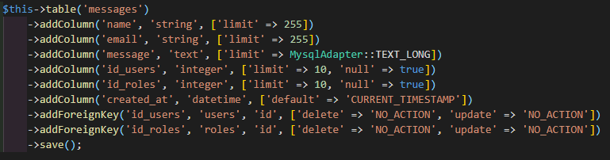
Messagerie interne
Envoyer et recevoir courriels mais uniquement en interne
Messages à un groupe d’utilisateur ou message à un utilisateur unique
Messages stockées dans la BDD
La messagerie d’un utilisateur doit afficher tous les messages :
Émis (« email »)
Reçus en destinataire unique (« id_users »)
Reçus en tant que membre d’un groupe (« id_roles ») qui est , en fait, le « level » du groupe
Méthode de création de la table « messages » avec PHINX (migrations)
Notes:
Explication vite fait de la messagerie avec du JS et répondre à l’émetteur et classement par discussion (groupe ou utilisateur)
Pas d’envoie de message en extérieur
Les administrateurs reçoivent les message de « contact » qui destinés au groupe « admin »
3 groupe actifs : membres membre actif et administrateur > réception mail en cascade par ex admin reçoit ce qui est destiné aux « membre » et « membre actifs »
Id_users ou id_roles > l’un des deux est rempli selon le destinataire
Il me fallait donc un tableau par utilisateur et avec tout ca demande et ordonné ! >> enchainement

Slide 13
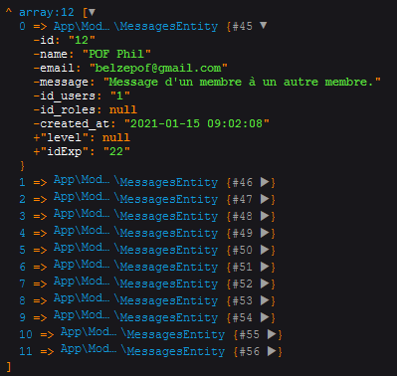
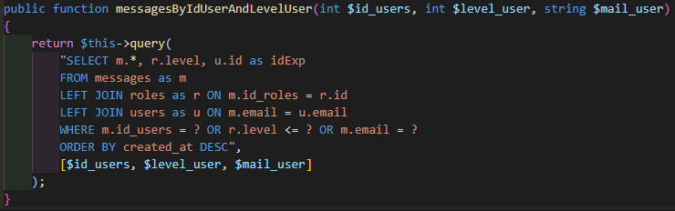
Requête SQL
Besoin de tous les messages dans lesquels on retrouver l’id de mon utilisateur en destinataire du message ou l’id du rôle destinataire du message ou le mail de l’utilisateur en expéditeur du message
Le tout dans un tableau classé par ordre antichronologique de création des messages
Notes:
« J’ai besoin de toutes les informations des lignes de la table « messages » (appelée « m » pour l’occasion) où la valeur de l’« id_users » est celle donnée en paramètre n°1.
De plus, il faut rajouter à la suite
Roles.id c’est le numéro du rôle : 1, 2, 3 ou 4 mais il y a le nom et le level (0, 20, 40, 60)
Le level utilisateur est lié au role mais dans la table users c’est le numéro de role qui est indiqué et pas le level
Mais dans le message c’est un level et pas un id de role

Slide 14
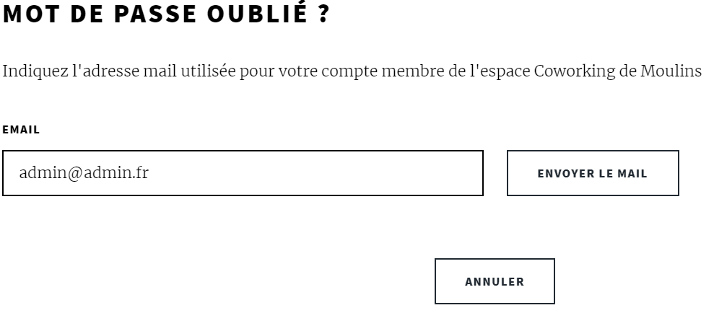
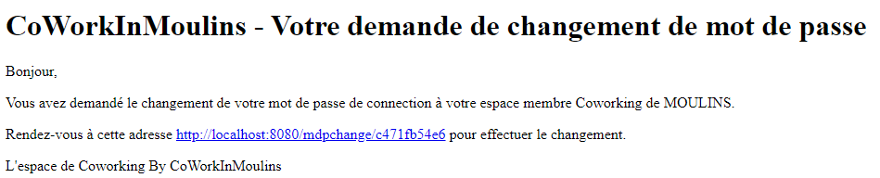
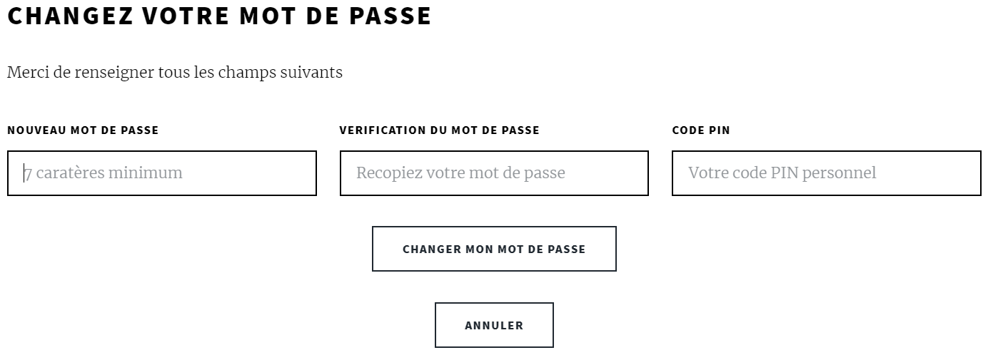
Mot de passe oublié ?
Plusieurs étapes
2 vues différentes en Twig
Vérification par code PIN personnel
Notes:
Demande + mail + écran spécifique avec token personnel lié à l’utilisateur

Slide 15
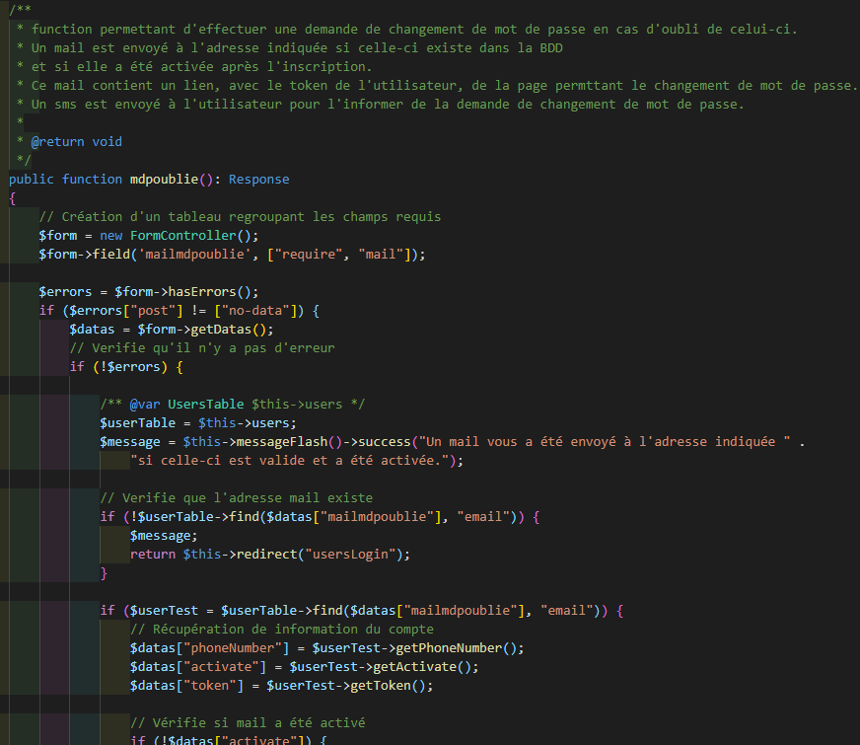
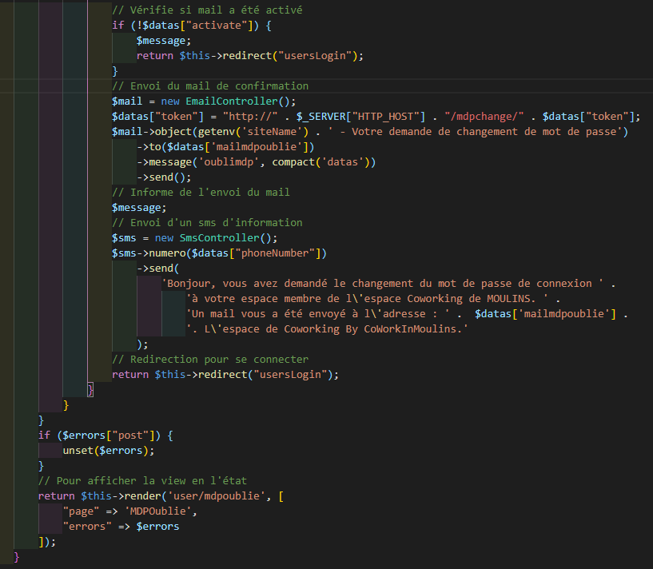
Envoi du mail et du SMS d’information
1ère partie : demande de changement de mdp
Vérification de l’adresse email
Récupération des informations
Notes:
Codé commenté au début et dedans
Précision niveau sécu : le message d’information n’indique pas si rejet et la raison de celui-ci car sinon indice donnée au hacker
Le SMS est aussi un moyen de sécurité car il informe le vrai utilisateur

Slide 16
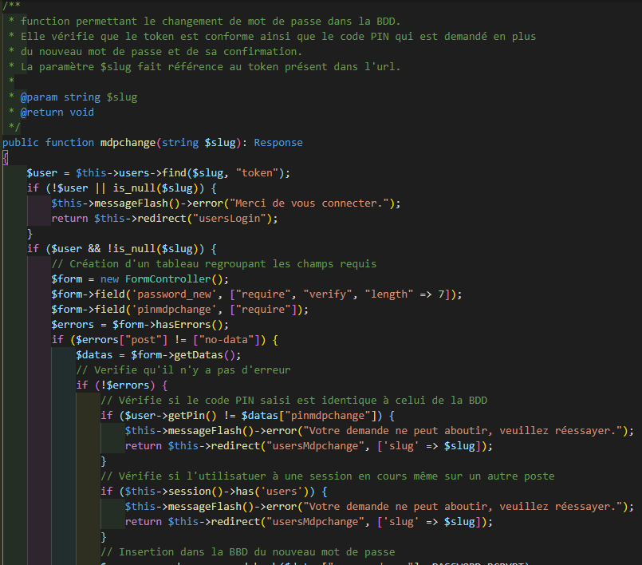
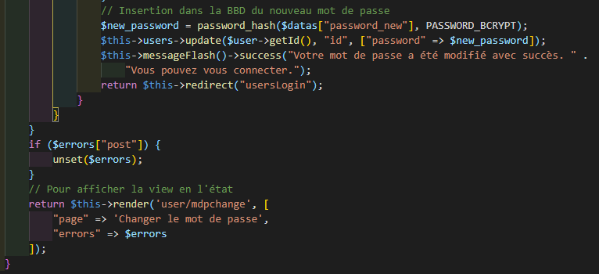
2nde partie : saisie du nouveau mdp
contrôle du code PIN
Vérification si une session est en cours
insertion dans la BDD
Notes:
Pour la session en cours > l’utilisateur peut changer lui-même son mdp dans son espace privé donc si une session est en cours c’est qu’il est connecté donc on bloque le changement car risque que ce ne soit pas l’user

Slide 17
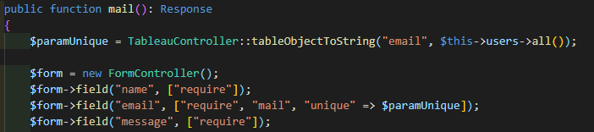
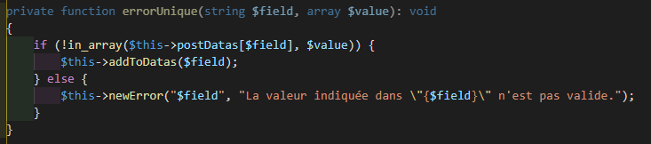
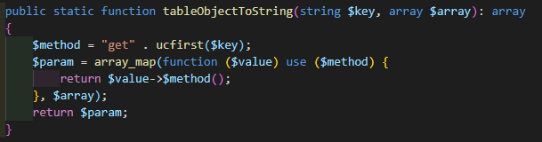
Tests unitaires
Utilisation de var_dump et console.log
Création d’un contrainte pour formulaire …
… en TDD
Tests Unitaire avec PHPUnit
Notes:
Var_dump, console.log… utilisation en cours de développement pour vérifier mes variable et leur contenus
Test unitaire, réalisées pour différentes vérifications mais après création de la fonctionne
J’ai pu « régler » une fonction de calcul de temps à la seconde mais qui passait à la minute au bout de 61 secondes ….
Créer un contrainte qui s’appel « unique » et qui permet, quand mise dans un champs de formulaire d’aller vérifier si l’information indiquée existe ou pas dans la BDD et si oui, alors on l’accepte sinon refus et message de d’erreur
Test Driven Development avec PHPUnit

Slide 18
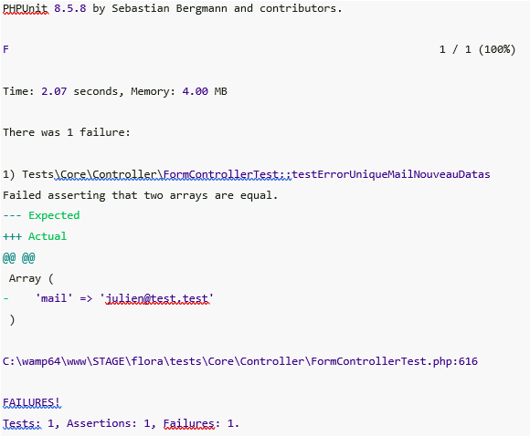
1er test : le mail n’existe pas et donc est accepté…
// Tests sur "errorUnique"
public function testErrorUniqueMailNouveauDatas(): void
{
$bddDatas = ["test@test.test"];
$_POST = ["mail" => "julien@test.test"];
$form = new FormController();
$form->field("mail", ["unique" => $bddDatas]);
$datas = $form->getDatas();
$this->assertEquals(["mail" => "julien@test.test"], $datas);
}
2ème test : … et il n’y a pas de message d’erreur
public function testErrorUniqueMailNouveauErrors(): void
{
$bddDatas = ["test@test.test"];
$_POST = ["mail" => "julien@test.test"];
$form = new FormController();
$form->field("mail", ["unique" => $bddDatas]);
$errors = $form->hasErrors();
$this->assertEquals([], $errors);
}
7 tests pour vérifier différent cas (tableau vide, plusieurs entrées, mail existant…)
En cas d’échec :
Notes:
1er test, écris avant de faire la contrainte et la méthode permet de faire le tableau comme un des paramètre de la contrainte

Slide 19
conclusions
Expériences professionnelle et personnelle
…to be continued ?
Notes:
Pro : mise en pratique, apprentissage méthode et technique, logique
Perso : maitre de stage, toujours en contact et
Surement continuer à développer le projet FLORA en collaboration pour continuer à apprendre

Slide 20

Merci !
Notes:
Merci pour votre attention et je suis à votre écoute pour répondre à vos questions

